Slide 1
Random Gap Detection Test: A Useful Measure of Auditory Ageing?
Owens D, Campbell PE, Liddell A, DePlacido C, Wolters M,
Queen Margaret University, Edinburgh

Slide 2
Giriş
Yaşlı insanlar genellikle gürültülü ve yankılı yerlerde konuşmaları anlamakta zorlanırlar.
Bu problemin temporal çözünürlükle ilgili olduğu ve yaşla birlikte sesler arasındaki boşlukların ayırt etmesinin zorlaştığı ileri sürülmektedir.
Temporal çözünürlük: İşitme sisteminin belirli bir zaman aralığındaki bir seste meydana gelen hızlı değişiklere cevap verebilme yeteneğidir.

Slide 3
Gap detection paradigmaları ile bu yeteneğin ölçülebildiği ileri sürülmektedir. Bu testler ile iki uyaran arasındaki küçük zamansal farkların beyinsapı ve beyin düzeyinde nasıl ayırt edildiği değerlendirilebilmektedir.
Yapılmış çalışmlarda normal işitenlerde gap detection eşiğinin 2-20 milisaniye arasında olduğu belirtilmektedir. 20 milisaniyenin üzerindeki durumların patolojik olduğu işitsel işlemleme bozukluğuna işaret ettiği ileri sürülmektedir.

Slide 4
Ancak yaşla beraber temporal çözünürlüğün ne ölçüde değiştiği halen belirsiz bir konudur.
Musiek er all (2005) yaşlı insanları gençlerle karşılaştırdığı çalışmasında yaşla birlikte GD eşiğinin arttığını belirtse de bu konudaki en önemli sınırlılık bu yaş grubunu ait normatif verilerin azlığıdır.
Bununla ilgili bir diğer eksik de yaşla ilgili klik uyaran kullanılarak yapılmış hiçbir GD çalışması ve normatif veri bulunmamasıdır.

Slide 5
Bu çalışmada; yaşla birlikte zamansal çözünürlükte meydana gelen değişiklere ışık tutması amaçlanmıştır

Slide 6
Metot
Genç grup: 18-30 yaş, 2 erkek, n: 11)
Yaşlı grup 50- 67 yaş, 10 erkek, n: 22)
500, 1000, 2000 ve 4000 Hz SSO ≤ 20 dB
Normal timpanogram
Uyaran: 60 dB HL ( 500,1000,2000,4000 ve klik)
İnterstimuli intervals : 0, 2, 5, 10, 15, 20, 25, 30 and 40 msn
Stimuli intervals: 4,5 sn
GSI 61 Audiometer
TDH 50 P Headphone

Slide 7
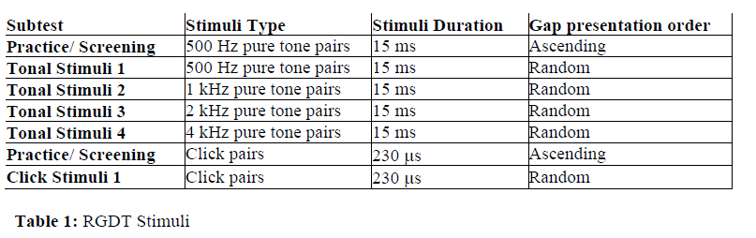
Metot

Slide 8
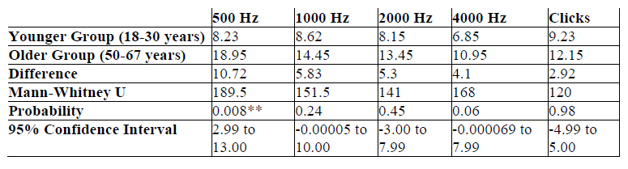
Sonuçlar

Slide 9
Sonuçlar
500 Hz’de GD ortalamaları:
8-50 yaş: 8 ms
60 yaş: 9 ms
70 yaş: 22 ms

Slide 10
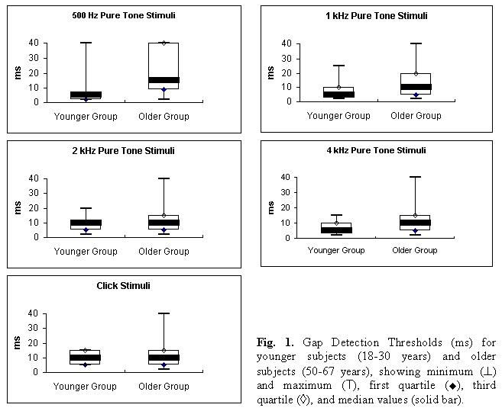

Slide 11
Tartışma
Çalışma sonunda gençlerde GDT’nin alçak frekanslarda yaşlılardan daha iyi olduğu gösterilmiştir. Ancak 500 Hz teste pratik uygulamadan sonraki ilk test frekansı olduğu için gençlerin tesi yaşlılara kıyasla daha çabuk öğrenmiş olabilir.Bu nedenle eşikleri arasında fark elde edilmiş olabilir. İleri ki çalışmalarda test frekanslarının da randomize yapılması önerilmektedir.

Slide 12
Önceki çalışmalarda broad band gürültü arasındaki boşukları ayırt etme yeteneği ile gürültüde anlama konuşmayı alma performansı arasında doğrusal bir ilişki olduğunu gösterilse de bu çalışmada klik uyaranlar arasındaki boşuklukları fark etmenin yaşla bir ilişkisi olmadığı sonucuna varılmıştır.
İleriki çalışmalarda örneklem sayısının artırılması ve gürültüde anlama problemi olan kişilerin de çalışmaya katılması ile daha kapsamlı çalışmalar yapılması önerilmektedir.

Slide 13
Teşekkürler ☺

